Slide 1


Factory&Singlethon Patterns
Doç. Dr. Üyesi Fatih ÖZYURT Fırat Üniversitesi Yazılım Mühendisliği Bölümü
Bölüm-6

Slide 2
Fabrika (Factory)
Bir sınıftan yeni bir nesne oluşturulduğunda kullanıcı sınıf hangi sınfı kullandığını bilir ve nesne oluşturma sürecini yönetmiş olur.
Bu bağımlılığı ortadan kaldırmak için fabrika tasarım şablonu kullanılabilir. Fabrika sınıfı kullanılan nesneyi oluşturmakla sorumludur.
Soyut sınıflar kullanıldığı taktirde, kullanıcı sınıf kendisine fabrika tarafından hangi implementasyonunun verildiğini bile bilmez.
Bu şekilde kullanıcı sınıfa değişik türde implementasyonlar verilerek, uygulamanın esnekliği artırılabilir.

Slide 3
Fabrika (Factory)
Factory tasarım deseni (Factory Design Pattern), creational (oluşturucu) tasarım desenlerinden biridir. Bu desenin ana amacı, nesne oluşturmayı merkezi bir noktaya taşımak ve istemcilerin hangi sınıfın nesnesine ihtiyaç duyduğunu belirlemek yerine, bir fabrika sınıfına bu görevi devretmektir. Böylece, nesne oluşturma işlemi değişikliklere karşı daha esnek ve genişletilebilir hale gelir.
Factory tasarım desenini kullanmak için genellikle bir arayüz veya soyut sınıf tarafından tanımlanan bir sınıf hiyerarşisi kullanılır. Ardından, bu hiyerarşiye ait nesneleri üretecek bir fabrika sınıfı oluşturulur.

Slide 4
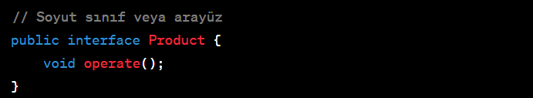
Factory
Soyut Sınıf veya Arayüz Tanımlama: İlk adım, nesneler arasında bir soyutlama sağlamak için bir arayüz veya soyut sınıf oluşturmaktır.

Slide 5
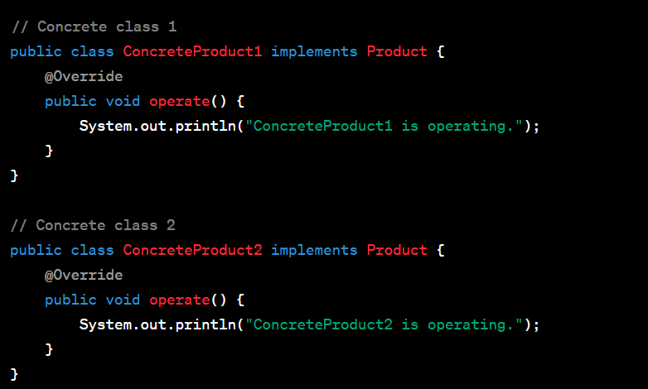
Factory
Soyut Sınıfı veya Arayüzü Uygulayan Sınıfları Oluşturma:
Ardından, belirli nesneleri temsil eden sınıfları oluşturun ve soyut sınıfı veya arayüzü uygulayın.

Slide 6
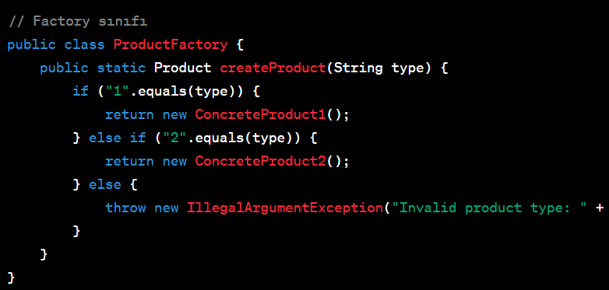
Factory
Fabrika Sınıfını Oluşturma: Nesnelerin üretimini merkezi bir yerde yönetecek bir fabrika sınıfı oluşturun.

Slide 7
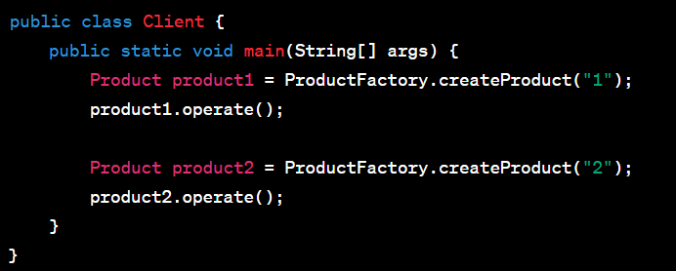
Factory
Kullanım: Son olarak, istemci sınıfların doğrudan nesne oluşturmak yerine fabrika sınıfını kullanmalarını sağlayın.
Bu örnekte, Product soyut sınıfını uygulayan iki farklı ürün sınıfı (ConcreteProduct1 ve ConcreteProduct2) bulunmaktadır. ProductFactory sınıfı, istemcilerin hangi ürünü oluşturmak istediğini belirlemek için kullanılır. İstemci sınıflar ise doğrudan ürün nesnelerini oluşturmak yerine ProductFactory'i kullanır. Bu sayede, istemcilerin oluşturulan nesnelerle ilgili bilgiye sahip olması gerekmez ve yeni ürün sınıfları eklemek veya mevcutları değiştirmek daha kolay hale gelir.

Slide 8
Factory
Factory tasarım deseni olmasaydı, nesne oluşturma işlemi genellikle doğrudan istemci sınıflar tarafından gerçekleştirilirdi. Bu durumda, istemci sınıflar, nesnelerin hangi sınıfa ait olduğunu bilir ve bu sınıfları doğrudan instans alarak kullanırlardı. Ancak, bu yaklaşımın bazı sorunları vardır ve Factory tasarım deseni bu sorunları çözmeye yardımcı olur.
Factory tasarım deseni kullanılmadan önce bir örnek düşünelim. Örneğin, bir kahve dükkanını simüle eden bir program yazıyorsunuz ve farklı türlerde kahve içecekleri bulunuyor (örneğin, Latte, Americano, Espresso). İstemci sınıfında nesne oluşturma işlemi şu şekilde olabilir:

Slide 9
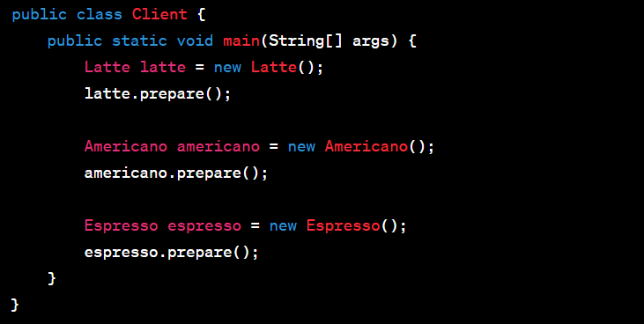
Factory

Slide 10
Factory
Bu yaklaşımın sorunları şunlar olabilir:
Esneklik ve Genişletilebilirlik Sorunu: Yeni bir kahve içeceği eklemek istediğinizde, istemci sınıfları güncellenmelidir. Bu durum, kodun genişletilebilir olmamasına ve yeni sınıflar eklenirken mevcut kodun değişmesine neden olabilir.
Kod Tekrarı: İstemci sınıflar, her yeni içecek sınıfı için aynı nesne oluşturma mantığını tekrar etmek zorundadır. Bu durum, kod tekrarı ve bakım zorluklarına yol açabilir.
Kod Karmaşıklığı: İstemci sınıfları, hangi sınıfın nesnesini oluşturacaklarını bilmek zorundadır. Bu durum, kodun karmaşıklığını artırabilir ve sınıf değişikliklerine karşı hassaslık yaratır.
Factory tasarım deseni kullanılarak bu sorunlar çözülebilir. Factory tasarım deseni, nesne oluşturma sürecini bir fabrika sınıfına devreder, böylece istemci sınıfların hangi nesneye ihtiyaç duyduğunu bilmelerine gerek kalmaz. Bu, kodun daha esnek, genişletilebilir ve bakımı daha kolay hale gelmesini sağlar.

Slide 11
Fabrika Metodu (Factory Method)
Bir projede çeşitli tiplerde dokümanların oluşturulması gerektiğini düşünelim.
Bu amaçla Document isminde bir interface tanımlıyoruz. Bu interface sınıfının getDocumentType() isminde bir metodu var.
Bu interface sınıfını implemente edecek olan altsınıfların getDocumentType() metoduna sahip olmaları gerekiyor.
İstenilen tipteki dökümanların oluşturulması görevi DocumentFactory ismini taşıyan sınıfa verilmiştir.

Slide 12
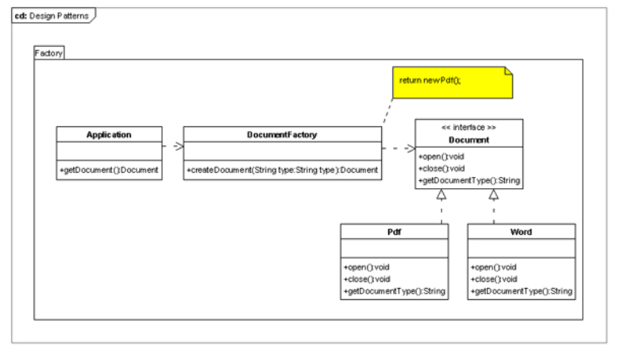
Fabrika Metodu (Factory Method)
Application sınıfı istediği tipte bir dokümanın oluşturulması için DocumentFactory sınıfının createDocument(String type) metodunu kullanıyor. Application sınıfının bilmesi gereken tek şey, DocumentFactory sınıfı tarafından oluşturulan dökümanın Document tipinde olmasıdır. Document bir interface olduğu için DocumentFactory tarafından oluşturulup, geri verilen tüm doküman nesnelerinde Document interface sınıfında tanımlanmış olan metotlar olacaktır, çünkü bu nesneler Document interface sınıfını implemente etmektedirler.

Slide 13
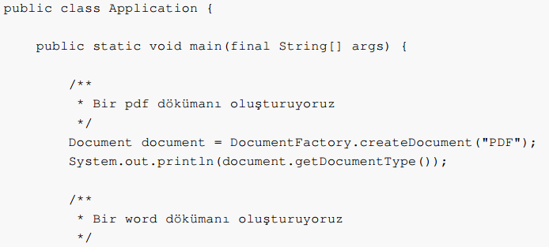

Fabrika Metodu (Factory Method)

Slide 14
Fabrika Metodu (Factory Method)
Application.main() içinde önce pdf tipinde bir döküman nesnesi oluşturuyoruz. Burada dikkatimizi çeken husus, createDocument() metoduna verilen ve "PDF" değerini taşıyan parametredir.
Bu parametre yardımı ile DocumentFactory sınıfına hangi tipte bir döküman nesnesi oluşturması gerektiği bildirilmektedir.
Burada kullanıcı sınıfın (Application) "PDF" parametresi aracılığıyla DokumentFactory tarafından yönetilen döküman oluşum sürecini yönlendiriyor olması dikkat çekmektedir.
Application sınıfı somut altsınıfların yapısını ve nasıl oluşturulduklarını bilmek zorunda değildir.
Application sınıfı String veri tipindeki bir parametre ile hangi bir tip doküman istediğini ifade etmektedir. DocumentFactory sınıfı bu parametreyi değerlendirerek, gerekli somut sınıfı bulmakta ve döküman nesnesini oluşturmaktadır.

Slide 15
Fabrika metodu tasarım şablonu ne zaman kullanılır?
Kullanıcı sınıf hangi altsınıfların kullanılması gerektiğini bilmiyorsa; Örneğin Application sınıfı Pdf ya da Work döküman tiplerini tanımıyor.
Kullanıcı sınıf altsınıflardan nasıl nesne üretilmesi gerektiğini bilmiyorsa.
Kullanıcı sınıf ihtiyaç duyulan nesnelerin oluşturulmasını altsınıflara delege etmek istiyorsa.

Slide 16
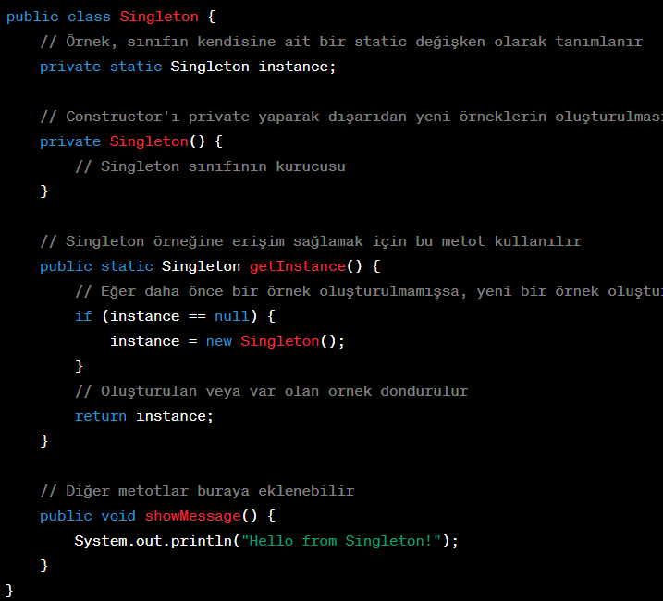
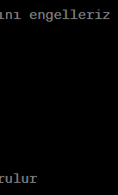
Tekillik (Singlethon)
Singleton tasarım deseni, bir sınıfın yalnızca bir örneğine sahip olmasını sağlayan bir creational (oluşturucu) tasarım desenidir. Bu desen, bir sınıfın tek bir örneğini paylaşmak ve bu örneğe global bir erişim noktası sağlamak için kullanılır. Singleton deseni genellikle bir kaynak yönetimi nesnesi, bir yapılandırma ayarları nesnesi veya bir thread havuzu gibi bir kaynağa tek bir noktadan erişilmesi gereken durumlarda kullanılır.

Slide 17
Tekillik (Singlethon)
Yukarıdaki örnekte Singleton sınıfı, kendi içinde bir örneği tutan bir static değişken (instance) içerir. Constructor'ı private olarak işaretlendiği için sınıfın dışından bu sınıfın yeni bir örneği oluşturulamaz. getInstance metodu, mevcut bir örnek varsa onu döndürür ve yoksa yeni bir örnek oluşturarak döndürür.
Singleton tasarım deseni genellikle şu durumlarda kullanılır:
Kaynak Yönetimi:
Bir kaynağa (örneğin, veritabanı bağlantısı veya dosya sistemi) tek bir noktadan erişmek istediğinizde.
Konfigürasyon Ayarları:
Uygulama ayarları gibi ortak bir konfigürasyon nesnesine global erişim sağlamak istediğinizde.
Nesne Paylaşımı:
Bir nesnenin sadece bir kez oluşturulmasını ve bu örneğin paylaşılmasını istediğinizde.
Singleton tasarım deseni, uygulama içinde tek bir noktadan erişilen ve tek bir örnek üzerinden paylaşılan kaynakları yönetmek için kullanıldığında faydalıdır. Ancak, gereksiz kullanımı, global durumları ve test zorluklarını beraberinde getirebilir, bu nedenle dikkatli bir şekilde kullanılmalıdır.

Slide 18
Tekillik (Singlethon)
Eğer Singleton tasarım deseni olmasaydı, bir sınıfın birden fazla örneğine izin verilmiş olurdu ve bu durum bazı sorunlara yol açabilirdi. İşte bu durumun potansiyel sorunları ve örnek bir senaryo:
Sorunlar:
Birden Çok Örnek Oluşturma:
Singleton tasarım deseni olmadan, bir sınıftan istemci kodu tarafından istenilen sayıda örnek oluşturulabilirdi. Bu durum, bir kaynağın (örneğin, veritabanı bağlantısı) gereksiz yere çok sayıda kopyasının oluşturulmasına ve kaynakların etkin bir şekilde yönetilememesine neden olabilirdi.
Global Durum Sorunları:
Singleton tasarım deseni, global bir erişim noktası sağlayarak bir nesnenin tek bir örneğine erişim imkanı tanır. Bu olmadığında, kontrolsüz bir şekilde nesne oluşturma ve yönetme durumlarına yol açabilir, global durumları kontrol etmekte zorluklar yaşanabilirdi.

Slide 19
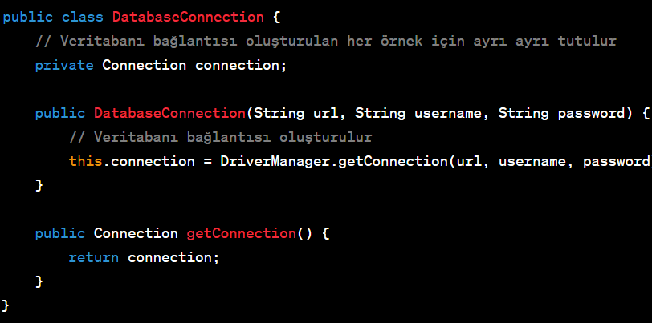
Tekillik (Singlethon)
Senaryo:
Örneğin, bir uygulama içinde tek bir veritabanı bağlantısı kullanmak istiyoruz. Singleton deseni kullanmadan, her seferinde yeni bir veritabanı bağlantısı oluşturan bir sınıfımız olduğunu düşünelim:

Slide 20
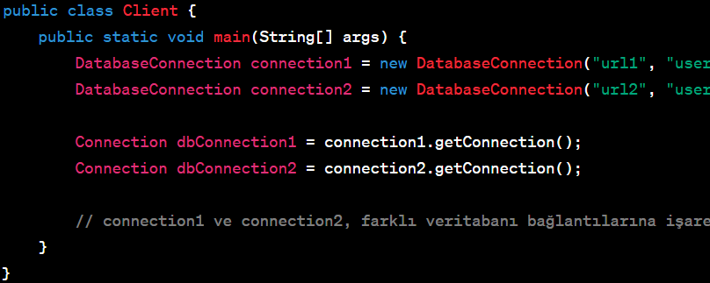
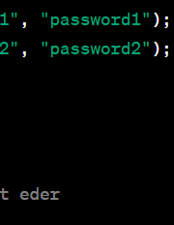
Tekillik (Singlethon)
Bu durumda, istemci kodu aynı veritabanı bağlantısına erişmek isterse, her seferinde yeni bir DatabaseConnection örneği oluşturarak farklı bağlantıları yönetmesi gerekir:
Bu durum, aynı veritabanı bağlantısına erişim sağlamak için gereksiz nesne oluşturma ve yönetme sorunlarına yol açar. Singleton tasarım deseni, bu tür durumları kontrol altına alarak tek bir veritabanı bağlantısı sağlamaya olanak tanır.

Slide 21
Singlethon Sınıfın Taşıması Gereken Özellikler
Sınıf konstruktörlerinin private olması gerekiyor. Konstrüktörleri private olan bir sınıftan, başka bir sınıf new operatörü ile nesne oluşturamaz.
Singleton sınıfından sadece bir tane nesne oluşturulması gerektiği için oluşturulması gereken nesneyi sınıfın static değiskeni olarak tanımlamamız gerekiyor. Örnekte private static Singleton instance = null; şeklinde bu tanımlamayı yapıyoruz.
Singleton sınıfında instance() isminde static bir metodun olması ve bu metodun static olarak tanımlanmış nesneyi geri vermesi gerekiyor.
instance() metodu içinde sınıfın tek nesnesi olacak değişken oluşturulur.

Slide 22
Tekillik Tasarım Şablonu Ne Zaman Kullanılır?
Sistem bünyesinde bir sınıftan sadece bir nesne oluşturulması bu nesnenin kullanılması gerektiği durumlarda singleton tasarım şablonu kullanılır.

Slide 23
Kaynak
Özcan acar Design pattern kitabı
https://javabeginnerstutorial.com/

Slide 24

Sorularınız

